Slide 1
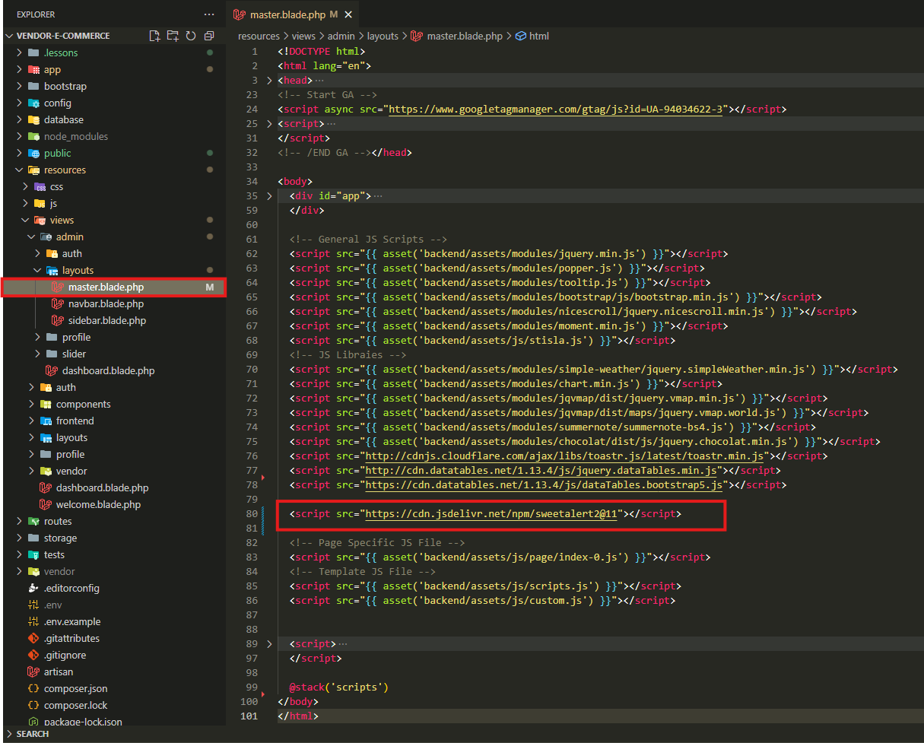
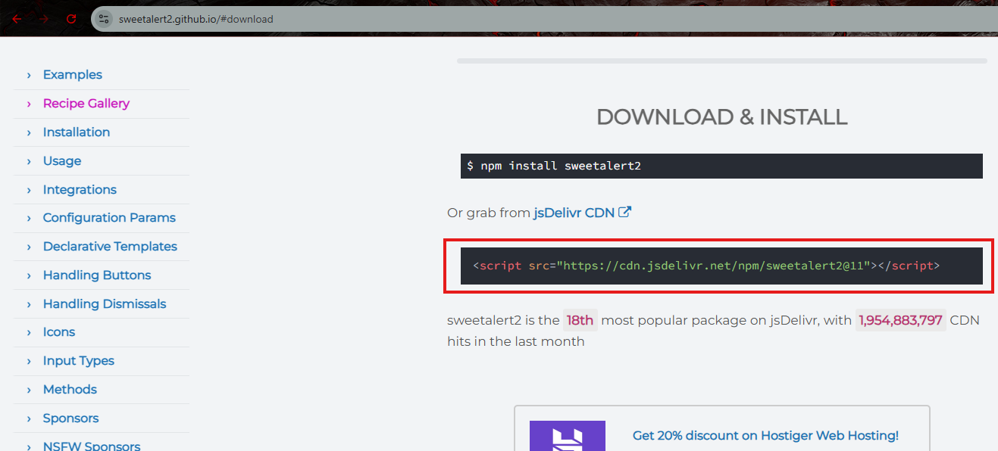
https://sweetalert2.github.io/#examples - İndi, Slider üçün delete düyməsini konfiqurasiya edəcəyik. Ancaq ilk olaraq, `sweetalert2` adında bir saytda daxil olaraq, script taginin cdn linkini götürürük və `resources\views\admin\layouts\master.blade.php` faylına yerləşdiririk. Bu paket sayəsində gözəl modal pəncərələr göstərə bilərik.
Məsələn, delete düyməsini kliklədikdə, modal (pop-up) pəncərə açılır və mövcud postu silmək istəyib-istəməyəcəyimizi soruşur.

Slide 2
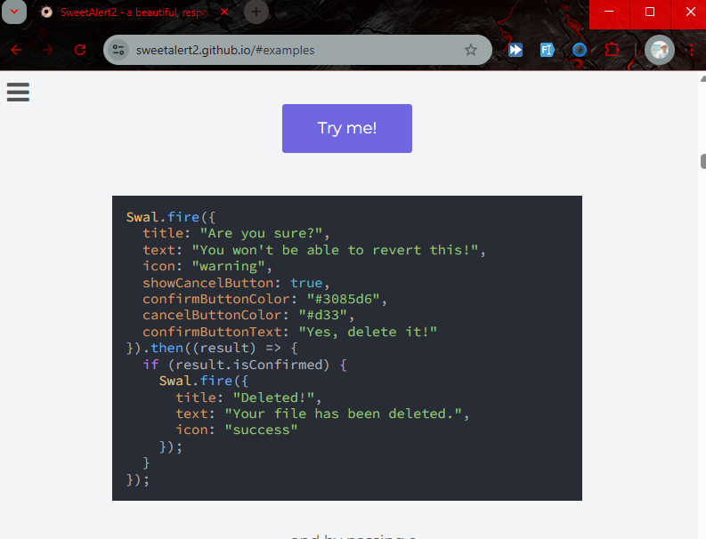
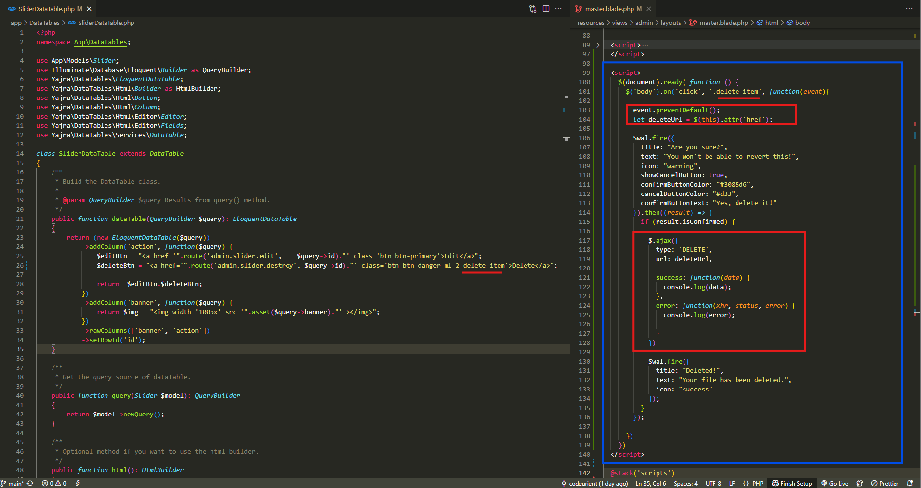
İndi daxil oluruq `app\DataTables\SliderDataTable.php` faylına və delete edən a elementinə özümüzdən bir class adı əlavə edirik: `delete-item`.
Həmin class adı vasitəsi ilə bu a elementi üçün event yaradırıq `resources\views\admin\layouts\master.blade.php` faylında.
DELETE düyməsi klikləndikdə isə, `sweetalert2` saytından götürdüyümüz kodlar çağrılacaq və kontrollerə ajax sorğu göndəriləcək.

Slide 3
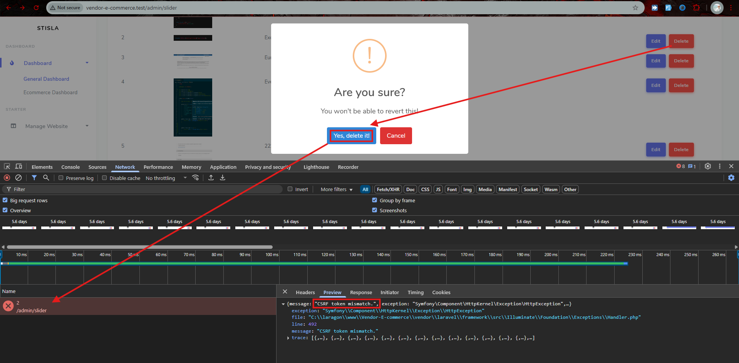
Test etmək üçün DELETE düyməsini klikləyirik və şəkildəki kimi bir xəta görəcəyik: CSRF token xətası. Laravel-də AJAX ilə DELETE etmək üçün CSRF token göndərməlisən. Əks halda Laravel 419 (Page Expired) xətası qaytaracaq.

Slide 4
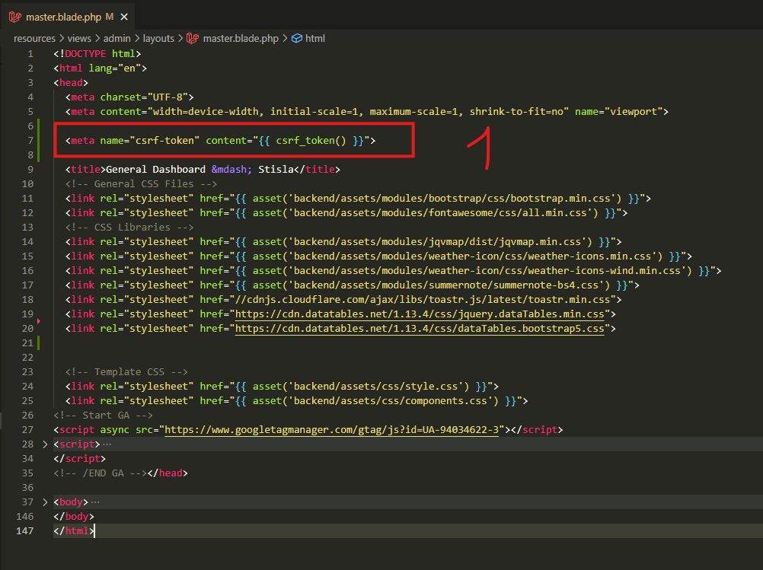
.

Slide 5
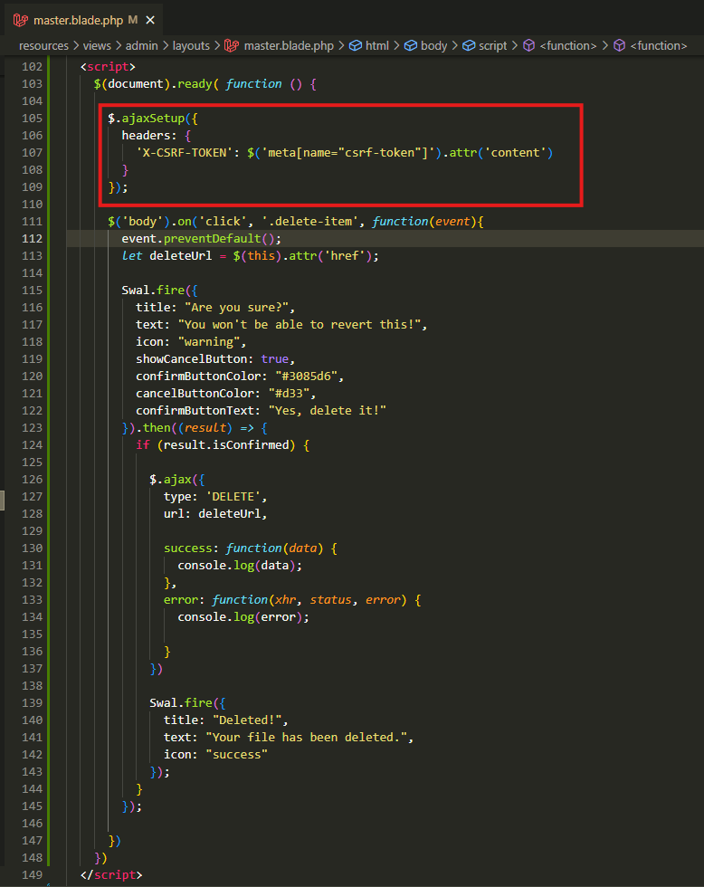
HEADER başlığı əlavə edirik.

Slide 6
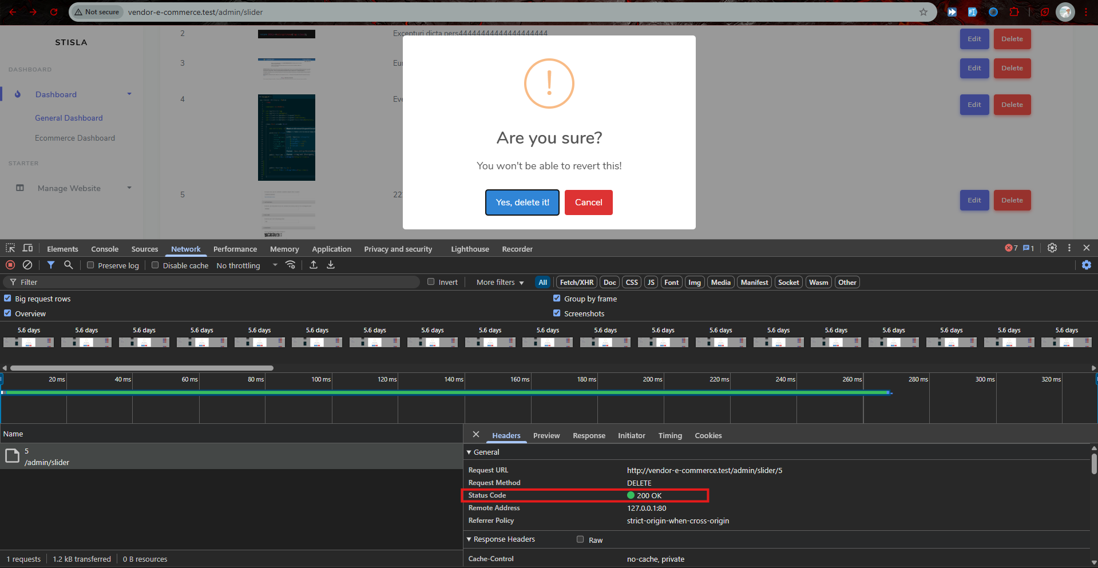
İndi AJAX soruğunun göndərilib - göndərilməyəcəyini birdə test edirik və status olaraq 200 görürüksə, deməkdir ki, hər şey qaydasındadır.

Slide 7
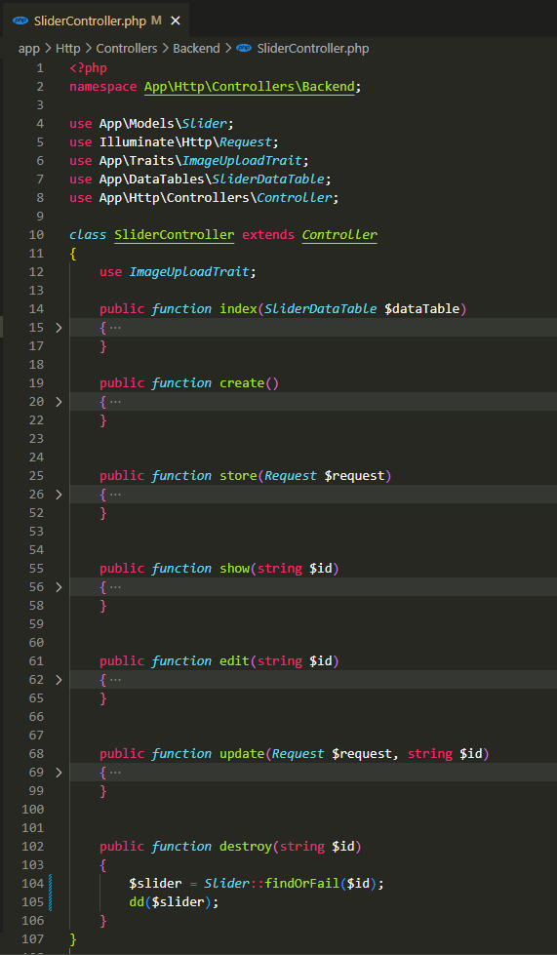
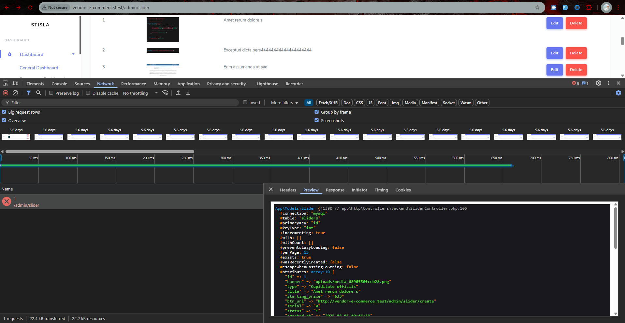
AJAX sorğunun, kontrollerə data göndərib göndərmədiyini dd() əmri ilə də, test edirik.
Data gəlir.
Növbəti slaydda isə həm Storage içindən şəkli, həmdə Slider modelindən
məlumatları silmək üçün istifadə edilən kodumuzu yazırıq.

Slide 8
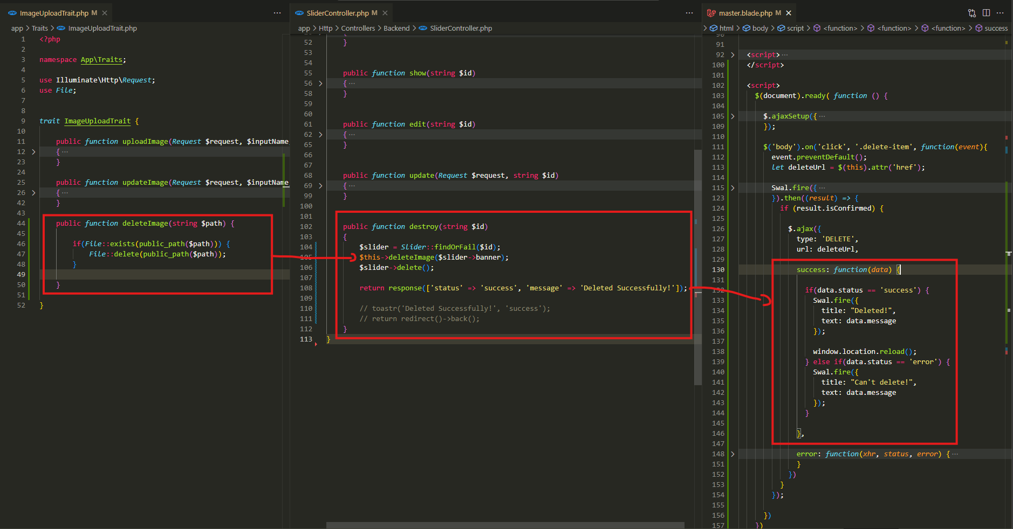
Data silindikdən sonra isə, geriyə status və message göndəririk.

Slide 9
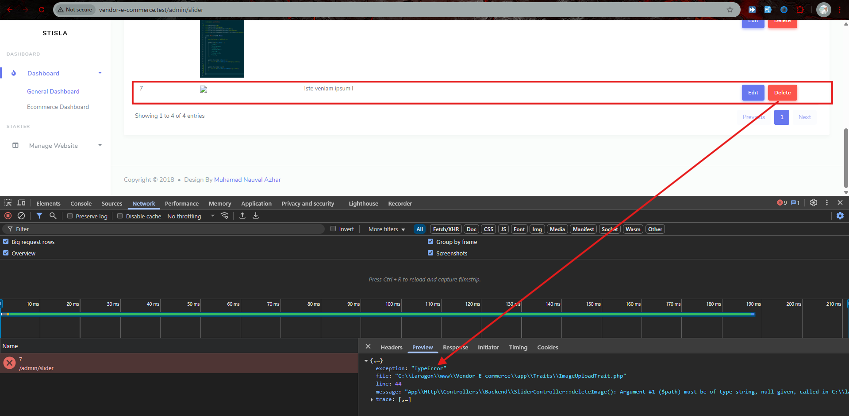
Əgər DB -də, Slider cədvəlində şəkil yoxdursa, NULL varsa, onda deleteImage(string $path) metoduna NULL göndərmiş oluruq. $path dəyişəninin null olması səbəbindən isə aşağıdakı kimi xəta gəlir.

Slide 10
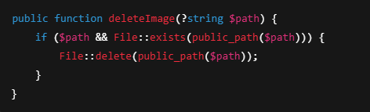
Bizim aldığımız xəta deyir: Argument #1 ($path) must be of type string, null given.
Yəni deleteImage() metoduna string tipində yol (məs: "uploads/banner.jpg") göndərilməlidir, amma sən null göndərmisən.
Bu adətən belə hallarda baş verir:
Silmək istədiyin şəkilin bazada yolu yoxdur (null).
Sən deleteImage($slider->banner) çağırmısan, amma $slider->banner boş qalıb.
Həll yolları:
1) Parametr opsional olsun və null gələrsə işləməsin: Burada ?string dediyimiz zaman $path həm string, həm də null ola bilər. Əlavə olaraq $path && yoxlaması ilə, null və ya boş dəyər gələndə heç nə etmə deyirik.

Slide 11
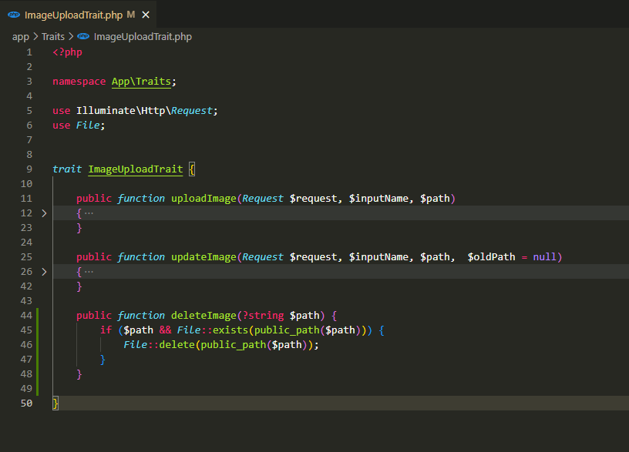
Kodumuz işləyir.

Slide 12
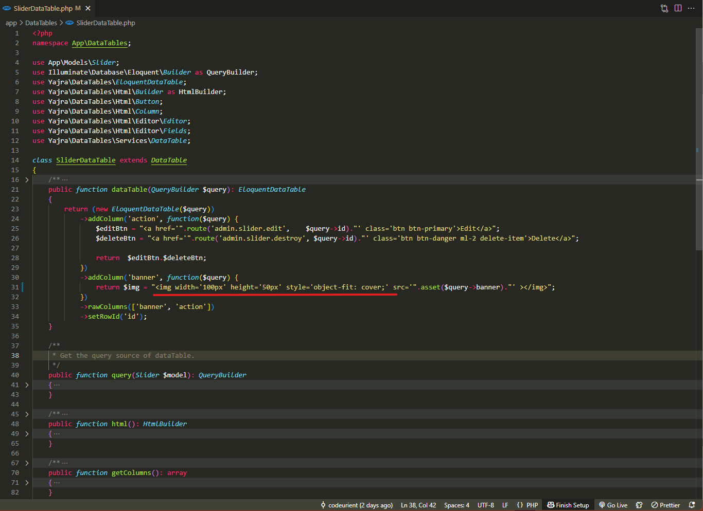
Şəkillərin düzgün ölçüdə sığması üçün bir balaca stil əlavə edirik.

Slide 13
.

Slide 14
.

